Slide 1
Государственное бюджетное образовательное учреждение средняя
СРЕДНЯЯ ШКОЛА №238
Адмиралтейского района Санкт‑Петербурга с углубленным изучением английского языка
ИСПОЛЬЗОВАНИЕ ДИСТАНЦИОННЫХ ОБРАЗОВАТЕЛЬНЫХ ТЕХНОЛОГИЙ ПРИ ОБУЧЕНИИ РАЗЛИЧНЫХ КАТЕГОРИЙ УЧАЩИХСЯ
(без создания специальных условий)

Slide 2
Конечные продукты оэр:
Организационная модель обучения с использованием дистанционных образовательных технологий обучающихся общеобразовательных учреждений (без создания специальных условий)
Проекты нормативных и локальных документов для организации обучения на основе использованных и разработанных дистанционных образовательных ресурсов.
Учебные курсы с использованием дистанционных технологий на базе основных и дополнительных образовательных программ в общеобразовательном учреждении.
Методические разработки уроков и занятий с использованием дистанционных технологий обучения: для надомного обучения, для углубленного изучения учебной темы и формирования метапредметных компетенций обучающихся, для межкультурного диалога с обучающимися и учителями зарубежных стран (Финляндия и др.).
Диагностические материалы по оценке результатов обучения с использованием дистанционных образовательных технологий и удовлетворенности участников образовательного процесса.
Инновационная модель обучения с поддержкой дистанционных образовательных технологий в общеобразовательной школе в соответствие с нормами Закона об образовании РФ и требованиями ФГОС

Slide 3
Конечные продукты оэр:
Организационная модель обучения с использованием дистанционных образовательных технологий обучающихся общеобразовательных учреждений (без создания специальных условий)
Проекты нормативных и локальных документов для организации обучения на основе использованных и разработанных дистанционных образовательных ресурсов.
Учебные курсы с использованием дистанционных технологий на базе основных и дополнительных образовательных программ в общеобразовательном учреждении.
Методические разработки уроков и занятий с использованием дистанционных технологий обучения: для надомного обучения, для углубленного изучения учебной темы и формирования метапредметных компетенций обучающихся, для межкультурного диалога с обучающимися и учителями зарубежных стран (Финляндия и др.).
Диагностические материалы по оценке результатов обучения с использованием дистанционных образовательных технологий и удовлетворенности участников образовательного процесса.
Инновационная модель обучения с поддержкой дистанционных образовательных технологий в общеобразовательной школе в соответствие с нормами Закона об образовании РФ и требованиями ФГОС

Slide 4
Конечные продукты оэр:
ОРГАНИЗАЦИОННАЯ модель обучения с использованием дистанционных образовательных технологий обучающихся общеобразовательных учреждений (без создания специальных условий)
ИННОВАЦИОННАЯ модель обучения с поддержкой дистанционных образовательных технологий в общеобразовательной школе в соответствие с нормами Закона об образовании РФ и требованиями ФГОС

Slide 5
Конечные продукты оэр:
ОРГАНИЗАЦИОННАЯ модель обучения с использованием дистанционных образовательных технологий обучающихся общеобразовательных учреждений (без создания специальных условий)
ИННОВАЦИОННАЯ модель обучения с поддержкой дистанционных образовательных технологий в общеобразовательной школе в соответствие с нормами Закона об образовании РФ и требованиями ФГОС
Модель обучения
с использованием дистанционных образовательных технологий обучающихся общеобразовательных учреждений
в соответствии
с Законом об образовании в РФ и федеральными государственными образовательными стандартами

Slide 6
Конечный продукт оэр
Модель обучения с использованием дистанционных образовательных технологий обучающихся общеобразовательных учреждений в соответствии с Законом об образовании в РФ и федеральными государственными образовательными стандартами
ВНУТРИ:
- организационная модель
новизна идей, компонентов модели и
их реализация в педагогической практике

Slide 7
ОБУЧЕНИЕ С ПРИМЕНЕНИЕМ ДОТ
В КОНТЕКСТЕ СОВРЕМЕННЫХ ЦЕЛЕЙ ОБРАЗОВАНИЯ
СОВРЕМЕННАЯ ОРГАНИЗАЦИЯ ОБУЧЕНИЯ
С ПРИМЕНЕНИЕМ ДОТ
В ОБЩЕОБРАЗОВАТЕЛЬНОМ ПРОЦЕССЕ
Модуль «Дидактический потенциал дистанционных курсов в совершенствовании общеобразовательного процесса без создания специальных условий для обучения»
Нормативная база и административно-организационная деятельность для результативного обучения с применением ДОТ в общеобразовательном учреждении без создания специальных условий для обучающихся
Модуль «Интеграция проектной и ДО технологий для достижения образовательных результатов в соответствии с ФГОС»
Модуль «Технология смешанного обучения для обеспечения образовательных результатов в соответствии с ФГОС»
Организация обучения с применением ДОТ в общеобразовательном процессе на основе электронно-сетевых сервисов, ресурсов и проектов социального партнерства в соответствии с традициями и актуальными задачами санкт-петербургского образования
Модуль «Самостоятельная работа с применением ДОТ для достижения образовательных результатов в соответствии с ФГОС и подготовка старшеклассников к непрерывному образованию»
Модуль «Электронное обучение с применением ДОТ в условиях длительного отсутствия обучающегося в организации»

Slide 8
ДОТ как средство, инструмент и условие
совершенствования общеобразовательного процесса
и достижения современного качества образования
[учитель/ученик]
мотивация к целеустремленному образованию;
воспитание самостоятельности и ответственности учащихся в жизненно важном процессе непрерывного образования
формирование актуальных и перспективных образовательных компетенций у обучающихся на метапредметном уровне
способность эффективно применять образовательный тайм-менеджмент;
информационно-инструментальная готовность к использованию современных технологий для удовлетворения потребностей личности в сфере культуры;
целесообразность, комфортность и эффективность актуального для новых поколений обучающихся образовательного формата

Slide 11
Инновационная модель обучения с поддержкой дистанционных образовательных технологий в общеобразовательной школе в соответствие с нормами Закона об образовании РФ и требованиями ФГОС
КОНЕЦ ХX – НАЧАЛО XXI в. РОССИЯ
ВТОРАЯ ПОЛОВИНА 2010-х гг. РОССИЯ
внедрение систем дистанционного обучения со встроенной, инструментированной, дидактикой в соответствие с международным стандартом SCORM;
отбор содержания, приемов обучения в формате целостного дистанционного курса, ориентированного при этом на достижение предметных образовательных результатов;
организация обучения в рамках системы дистанционного обучения при незначительном, минимальном использовании потенциала иных образовательных пространств;
создание специальных условий для обучения детей и взрослых с особыми образовательными потребностями.
использование систем дистанционного обучения в контексте широкого спектра технологий электронного обучения для достижения динамичных, развивающихся образовательных результатов на основе многоуровневого диалога участников учебного процесса;
дистанционный курс в системе общего образования, сохраняя в определенной мере свое значение в качестве целостной дидактической системы, интегрируется в широко понимаемые форматы смешанного обучения и проектную деятельность обучающихся, за счет чего достигается нацеленность процесса обучения на достижение личностных образовательных результатов;
образовательные проекты и практики смешанного обучения с применением ДОТ повышают востребованность компонентов как именно единой информационно-образовательной среды школы, региона, так и регионального культурно-образовательного пространства в целом;
лучшие практики применения ДОТ с созданием специальных условий для электронного обучения детей становятся аналогами и ориентирами для разработки и применения ресурсов ДОТ в общеобразовательном процессе без создания специальных условий обучения.

Slide 12
Инновационная модель обучения с поддержкой дистанционных образовательных технологий в общеобразовательной школе в соответствие с нормами Закона об образовании РФ и требованиями ФГОС
КОНЕЦ ХX – НАЧАЛО XXI в. Россия
САНКТ-ПЕТЕРБУРГ. 2017
использование систем дистанционного обучения в контексте широкого спектра технологий электронного обучения для достижения динамичных, развивающихся образовательных результатов на основе многоуровневого диалога участников учебного процесса;
дистанционный курс в системе общего образования, сохраняя в определенной мере свое значение в качестве целостной дидактической системы, интегрируется в широко понимаемые форматы смешанного обучения и проектную деятельность обучающихся, за счет чего достигается нацеленность процесса обучения на достижение личностных образовательных результатов;
образовательные проекты и практики смешанного обучения с применением ДОТ повышают востребованность компонентов как именно единой информационно-образовательной среды школы, региона, так и регионального культурно-образовательного пространства в целом;
лучшие практики применения ДОТ с созданием специальных условий для электронного обучения детей становятся аналогами и ориентирами для разработки и применения ресурсов ДОТ в общеобразовательном процессе без создания специальных условий обучения.
ориентируясь на возможности городского виртуального образовательного пространства, предусматривать педагогически обоснованное использование разнообразных технологий электронного обучения в единстве с ДОТ;
определять место дистанционных курсов в проектной деятельности, а также во всем спектре удаленной и очной педагогической работы с обучающимися;
содействовать актуализации культурно-образовательного пространства Санкт-Петербурга средствами электронного обучения с применением ДОТ для достижения образовательных результатов, соответствующих ФГОС и традициям петербургского образования.

Slide 13
http://school238.ru/aksperimentalnaja-ploshhadka.html

Slide 14
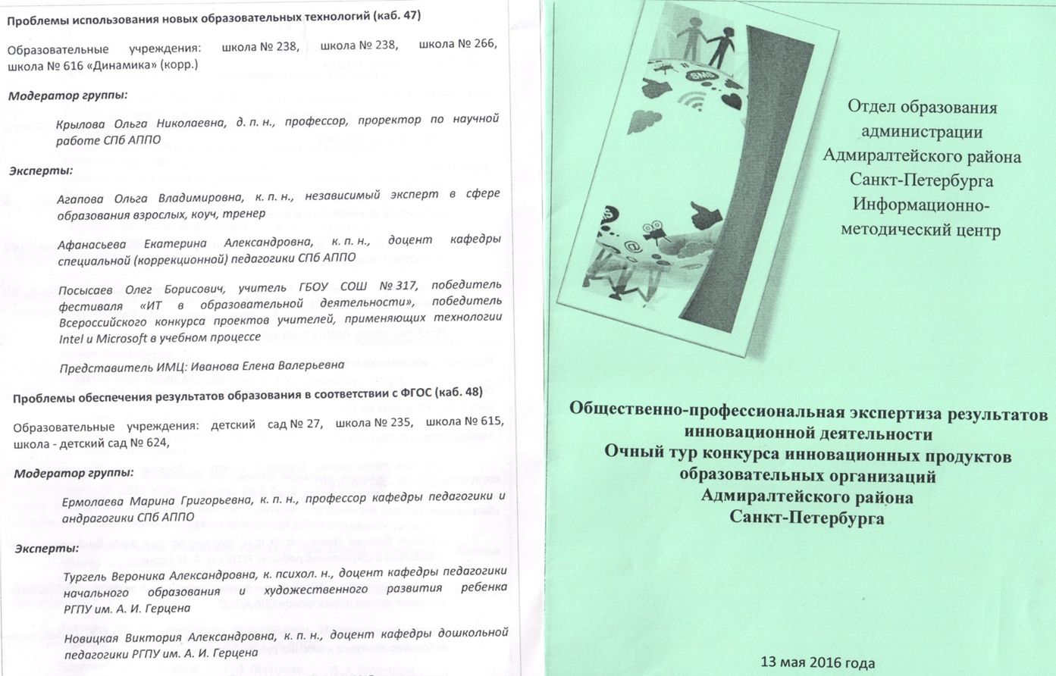

Slide 16
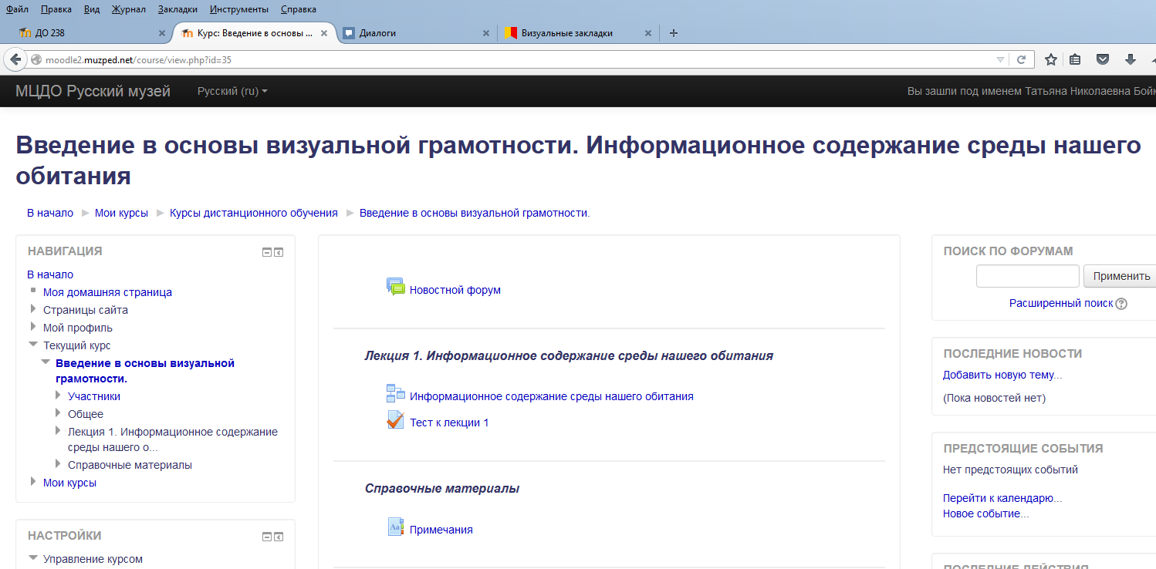
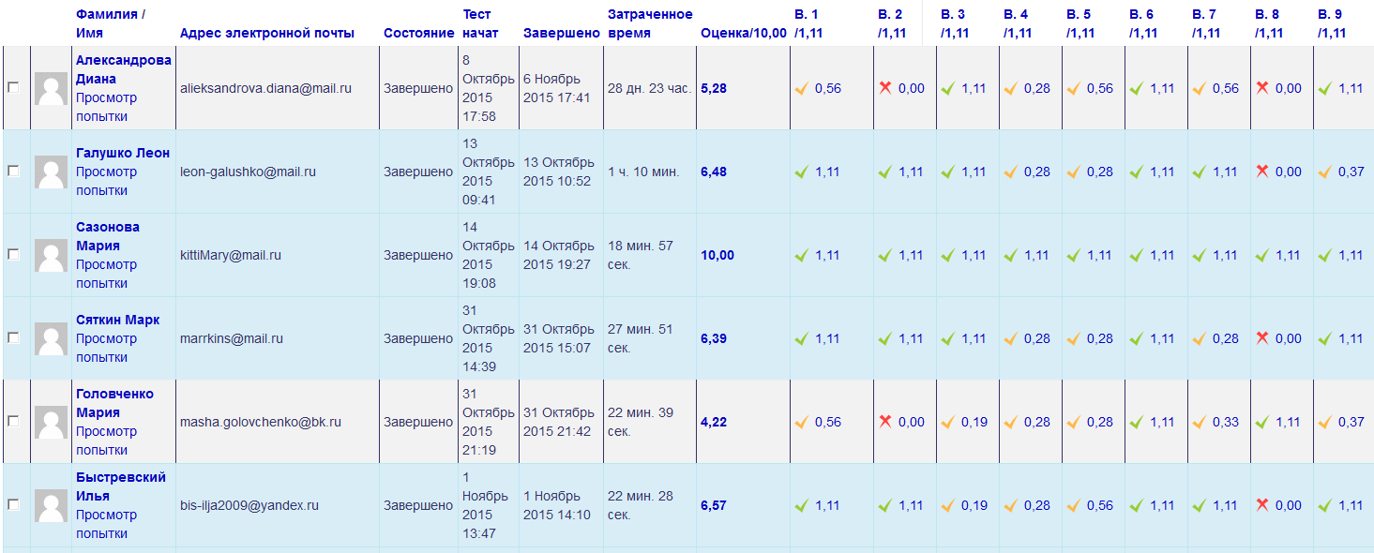
Музейный центр дистанционного обучения Русского музея http://moodle2.muzped.net

Slide 17
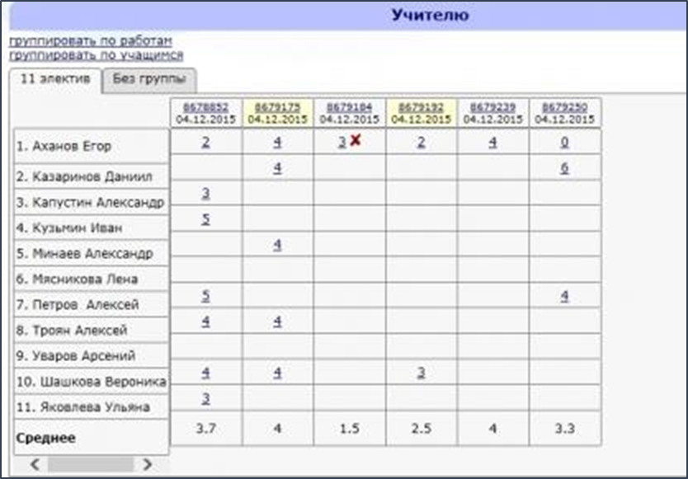
Электронное обучение с применением ДОТ

Slide 18
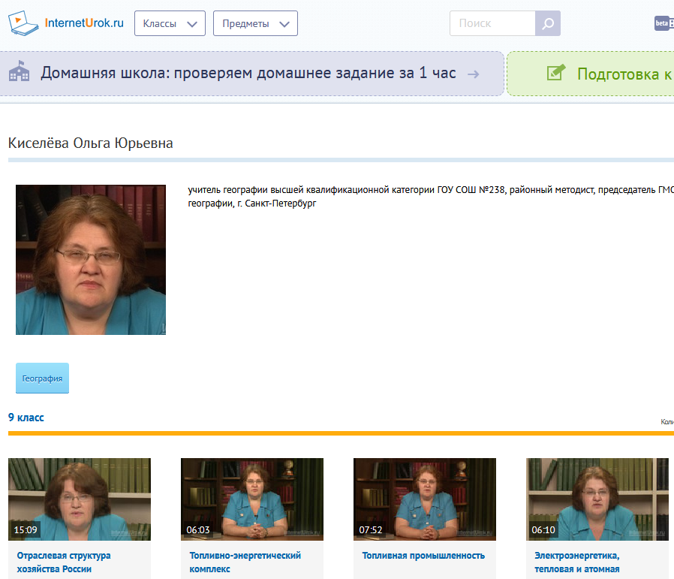
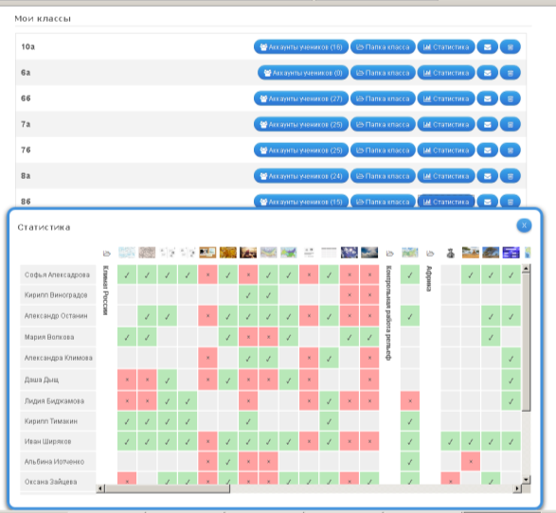
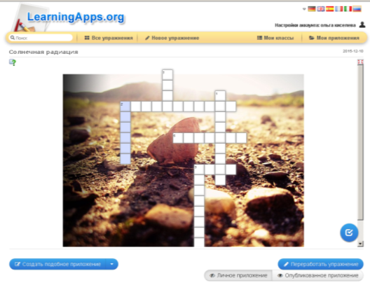
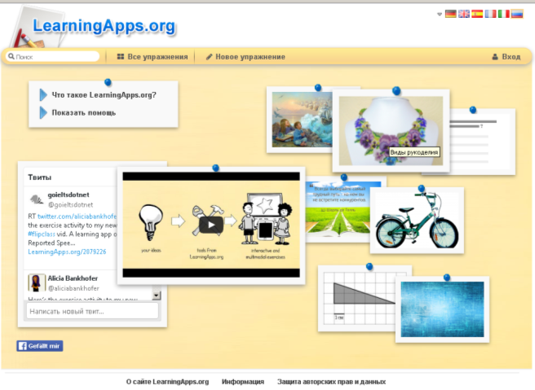

Slide 19
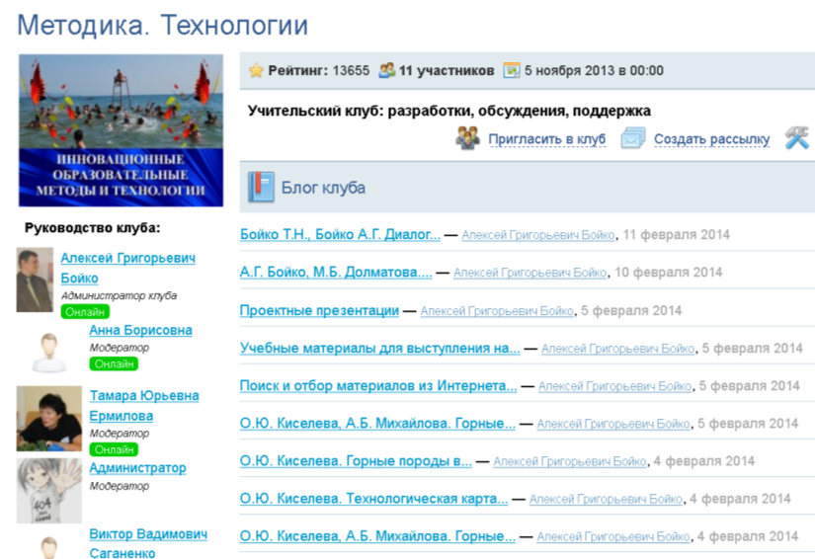
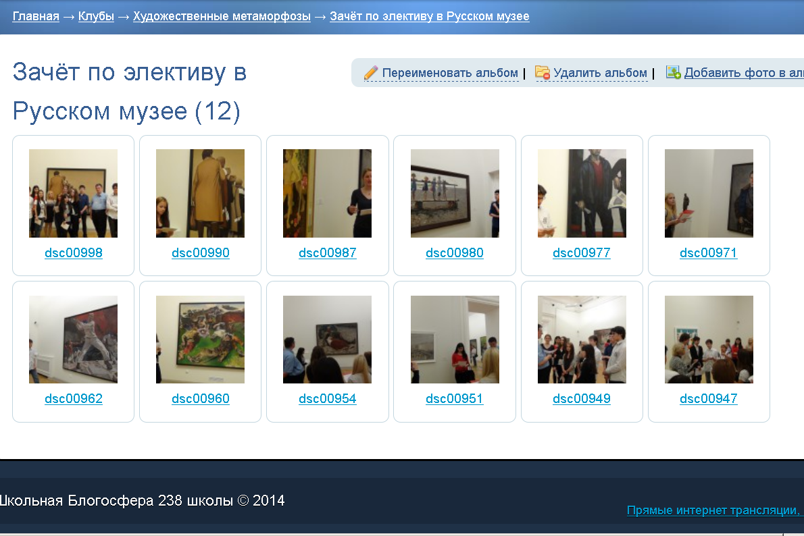
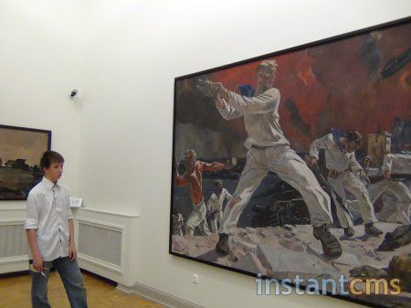
Методические материалы в школьной блогосфере
Репрезентация образовательного процесса
в Школьной блогосфере

Slide 20
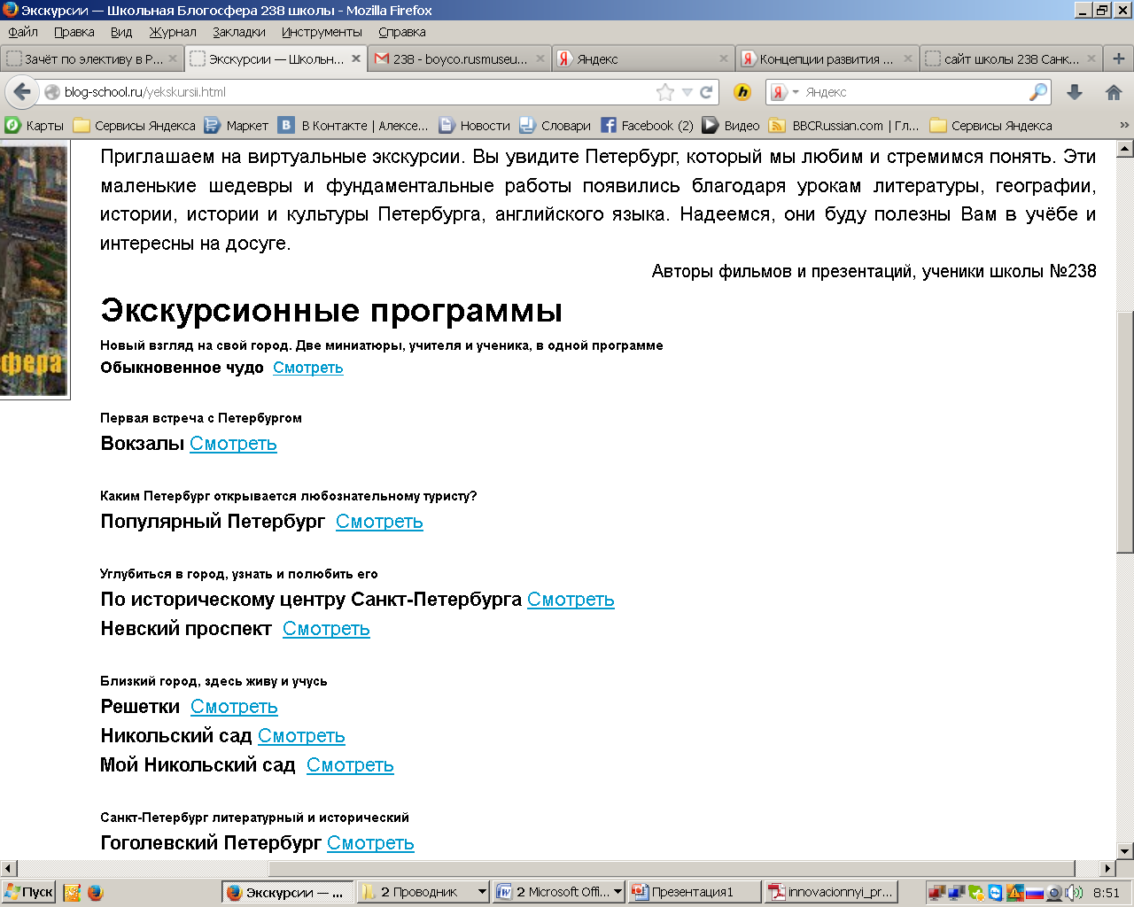
Виртуальные экскурсии
на вэб-сайте
и в приложении для смартфона

Slide 21
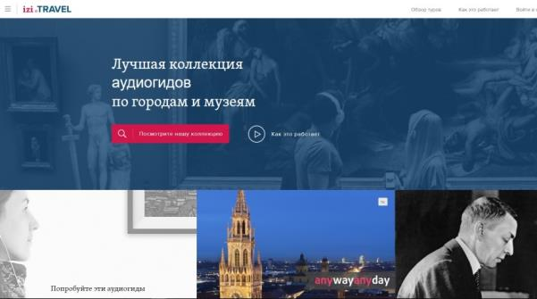
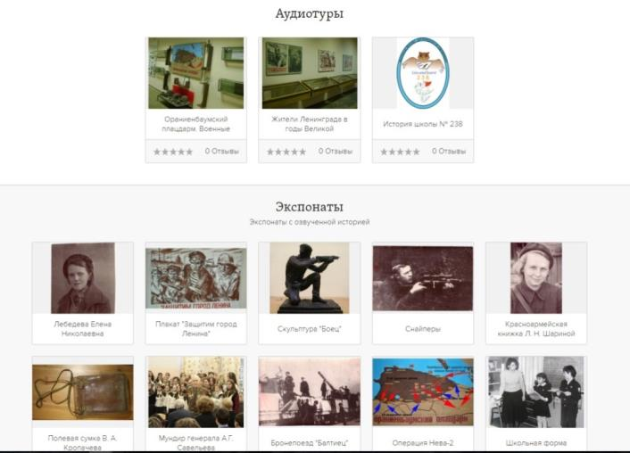
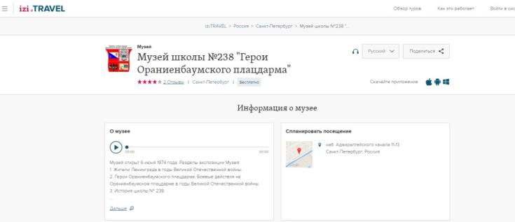
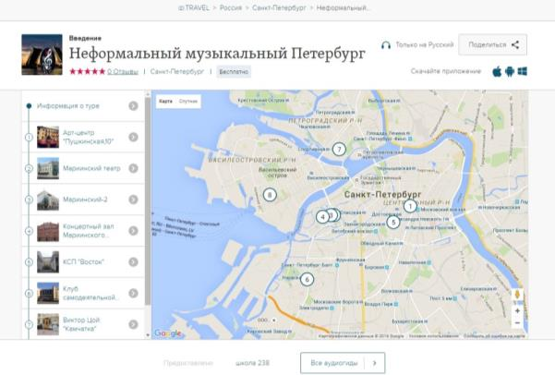
IZI-Travel

Slide 22
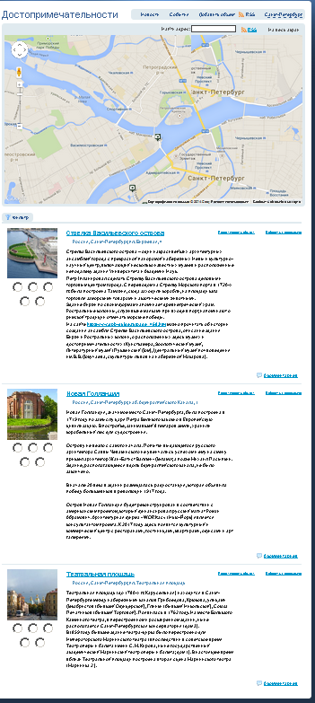
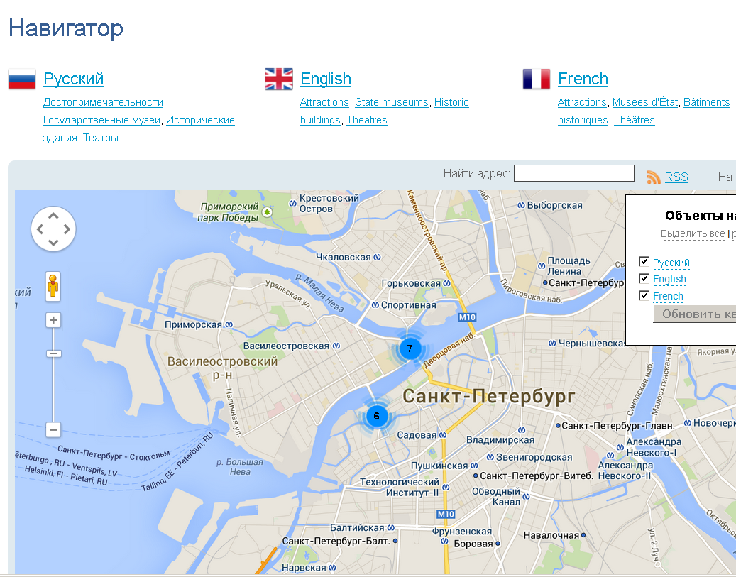
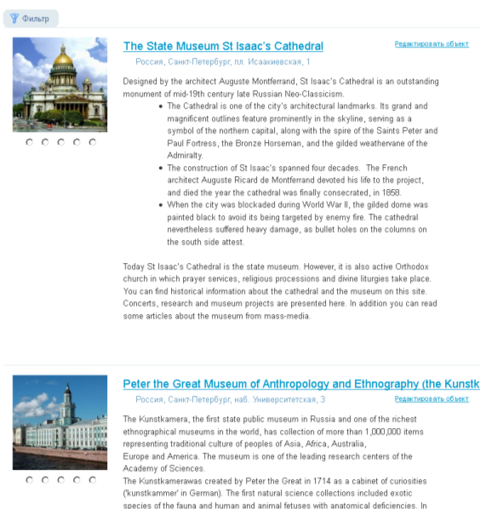
Виртуальный навигатор для зарубежных школьников
по иноязычным страницам
Вэб-сайтов учреждений культуры Санкт-Петербурга

Slide 23
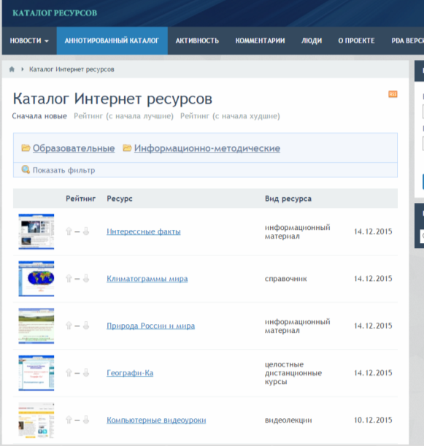
СОВРЕМЕННЫЙ АННОТИРОВАННЫЙ КАТАЛОГ СЕТЕВЫХ ОБРАЗОВАТЕЛЬНЫХ РЕСУРСОВ ДЛЯ ЭЛЕКТРОННОГО ОБУЧЕНИЯ

